Slide 1


Análisis estadístico - Bitcoin
Joaquin Villamil
joa.viav@gmail.com
(+52) 55 7904 1814

Slide 2
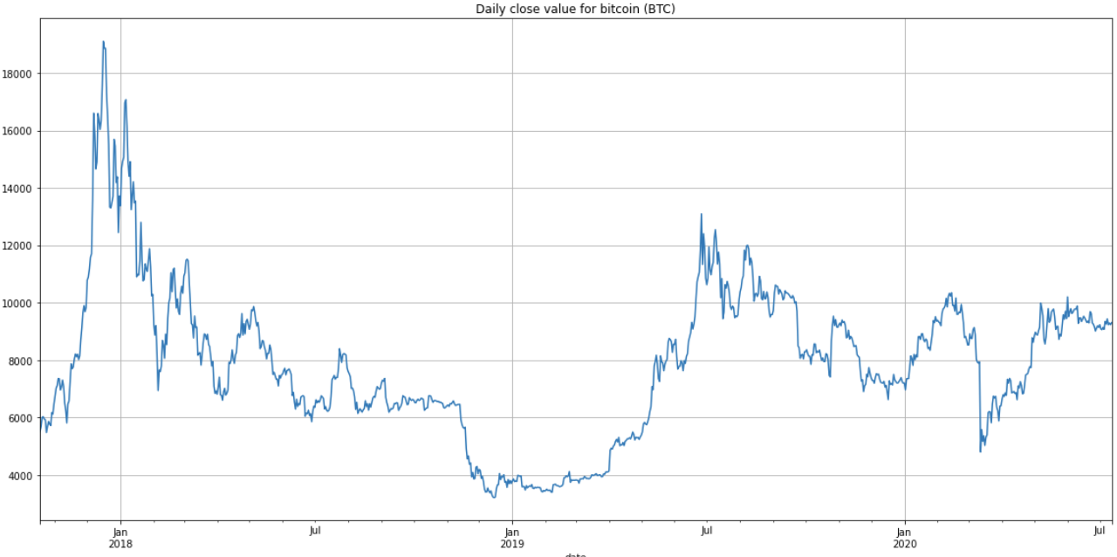
Mundo moderno con criptomoneadas
Boom de bitcoin
(Max = 19.8K USD)
COVID
(Min = 4.8K USD)

Slide 3
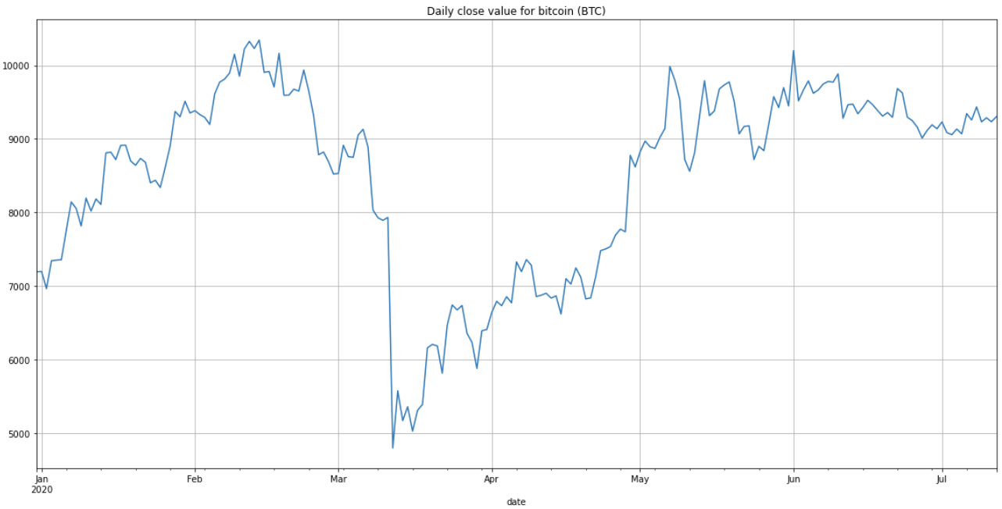
Mundo moderno con criptomoneadas
COVID
(Min = 4.8K USD)
Estabilidad en precio y volumen
(Min = 4.8K USD)

Slide 4
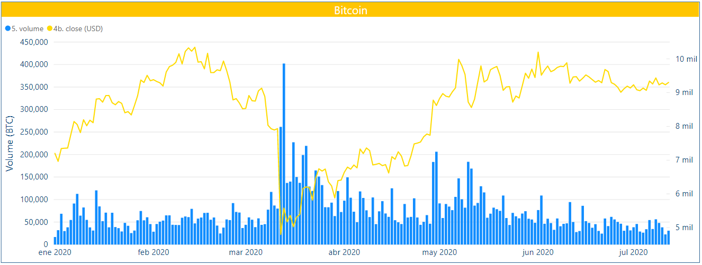
Mundo moderno con criptomoneadas
Estabilidad en precio y volumen
(Min = 4.8K USD)

Slide 5
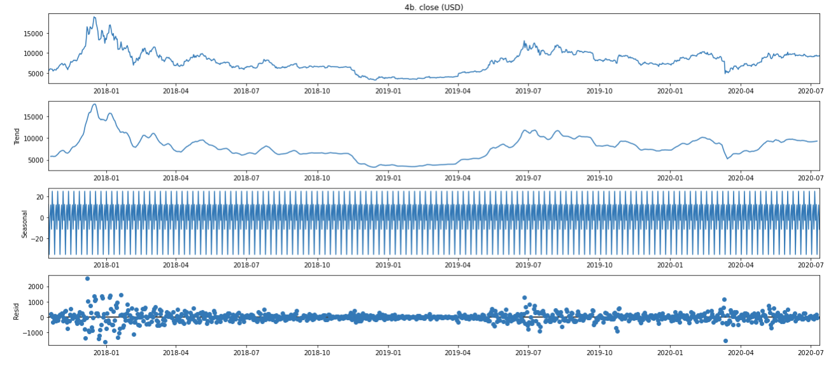
Definiendo periodo de interés
2018-2020

Slide 6
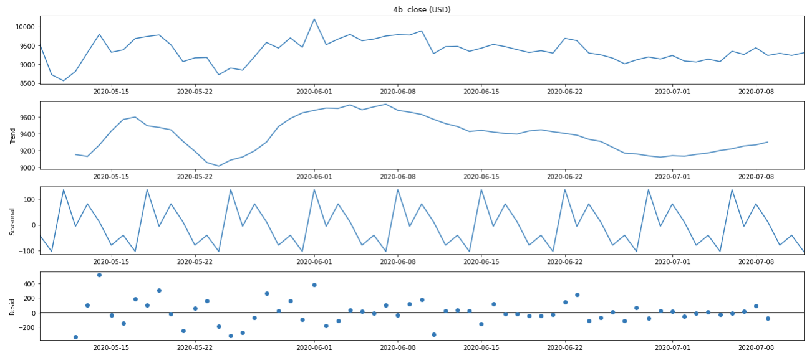
Definiendo periodo de interés
Últimos 65 días

Slide 7
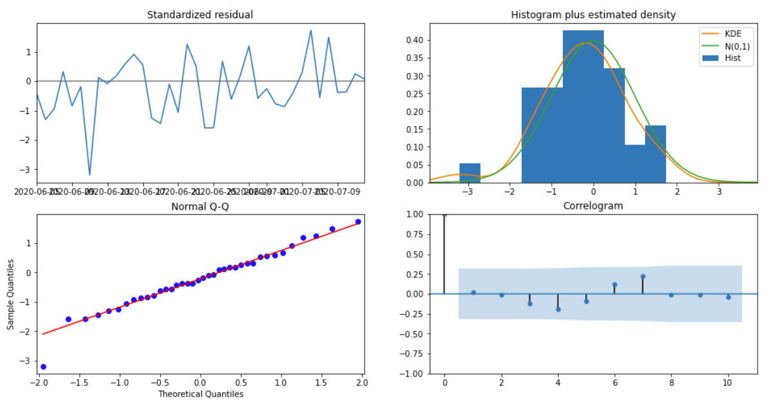

Estadística con Bitcoin
Residuos sin un patrón definido
Histograma acorde a la campana
Q-Q puntos sobre la línea
Correlograma dentro del área = 95% de las correlaciones mayores a 1 no son significantes

Slide 8
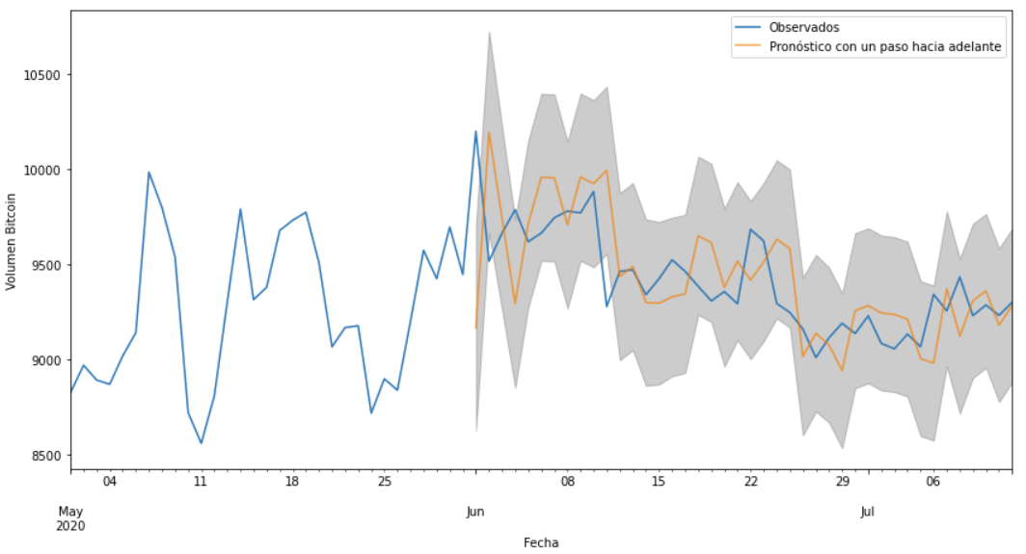
Predicción con 1 paso adelante
La predicción representa un apego a la tendencia y movimientos crecientes/decrecientes en comparación con el precio real que tuvo a partir del mes de Junio
Podemos contemplar como una buena predicción y modelo estadistico para pasar a realizar el forecast de un periodo futuro

Slide 9
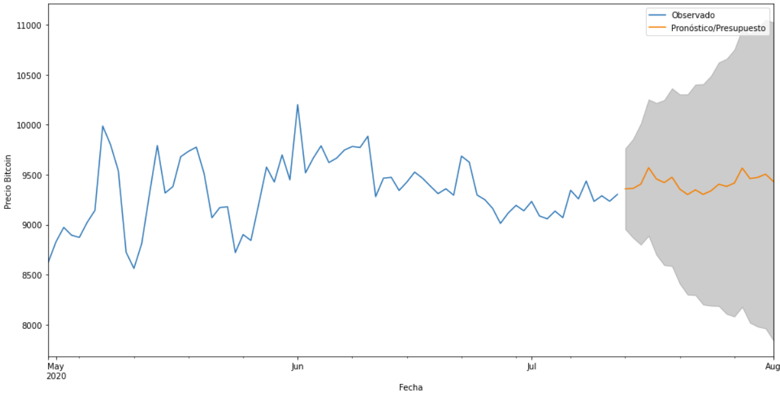
Forecast Bitcoin (+20 días)
El pronostico nos indica una variación hacia los 9550USD/BTC en los próximos 30 días.
Con el valor actual de 9300USD/BTC Podemos tener una expectativa de un crecimiento de 2.6% en los siguientes 30 días, teniendo 2 picos potenciales de puntos de venta para obtener ese rendimiento.

Slide 10
Next steps
Incluir valores exógenos a la correlación con el valor y el volumen de Bitcoin, para una mejor predicción para sucesos no predecibles.
Web scrapping y NLP (Procesamiento de Lenguaje Natural)

